Slide 1

Digital Signal &
Image Management
Peracchi Marco 800578
Uccheddu Christian 800428

Slide 2
TASKS
Audio Classification
Image Classification
Image Retrieval
Riconoscimento di un testo
Letto
Improvvisato
Riconoscimento di un veicolo di soccorso
Immagine più simile al veicolo considerato

Slide 3
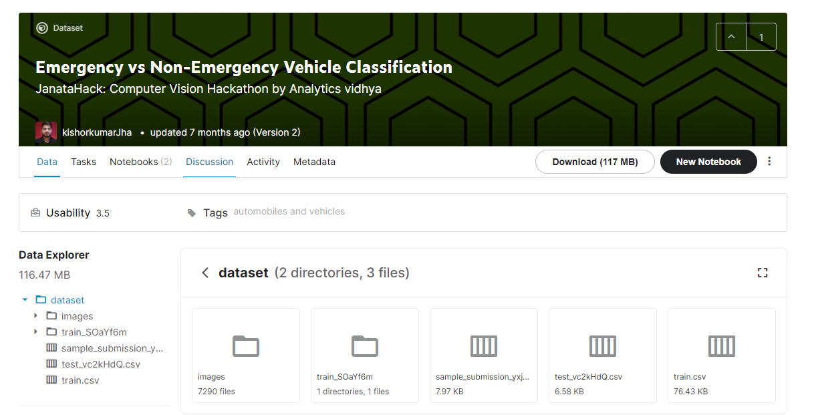
Dataset home made
Condizioni ambientali
Differenti persone
800 audio
Dataset Kaggle
Veicoli di emergenza e non
7290 immagini
Data augmentation già presente
Per il retrieval viene utilizzato lo stesso dataset
Train
60%
Validation
30%
Test
10%
DATASET

Slide 4


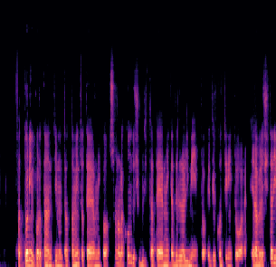
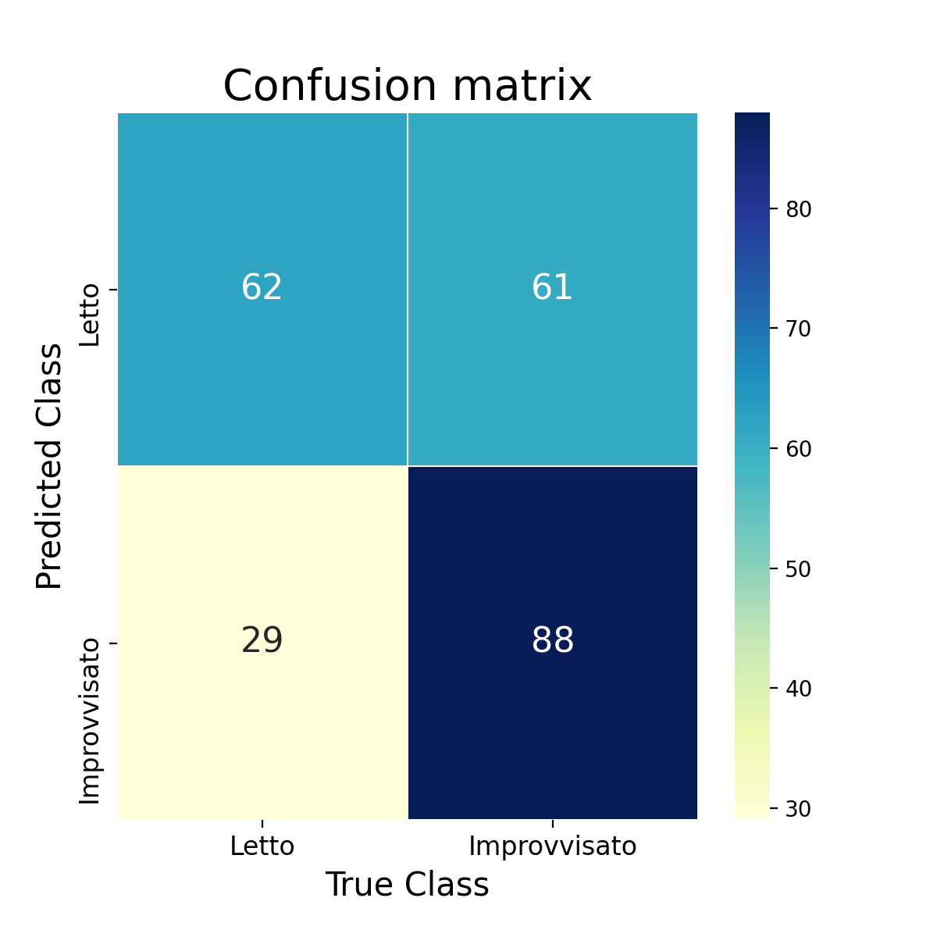
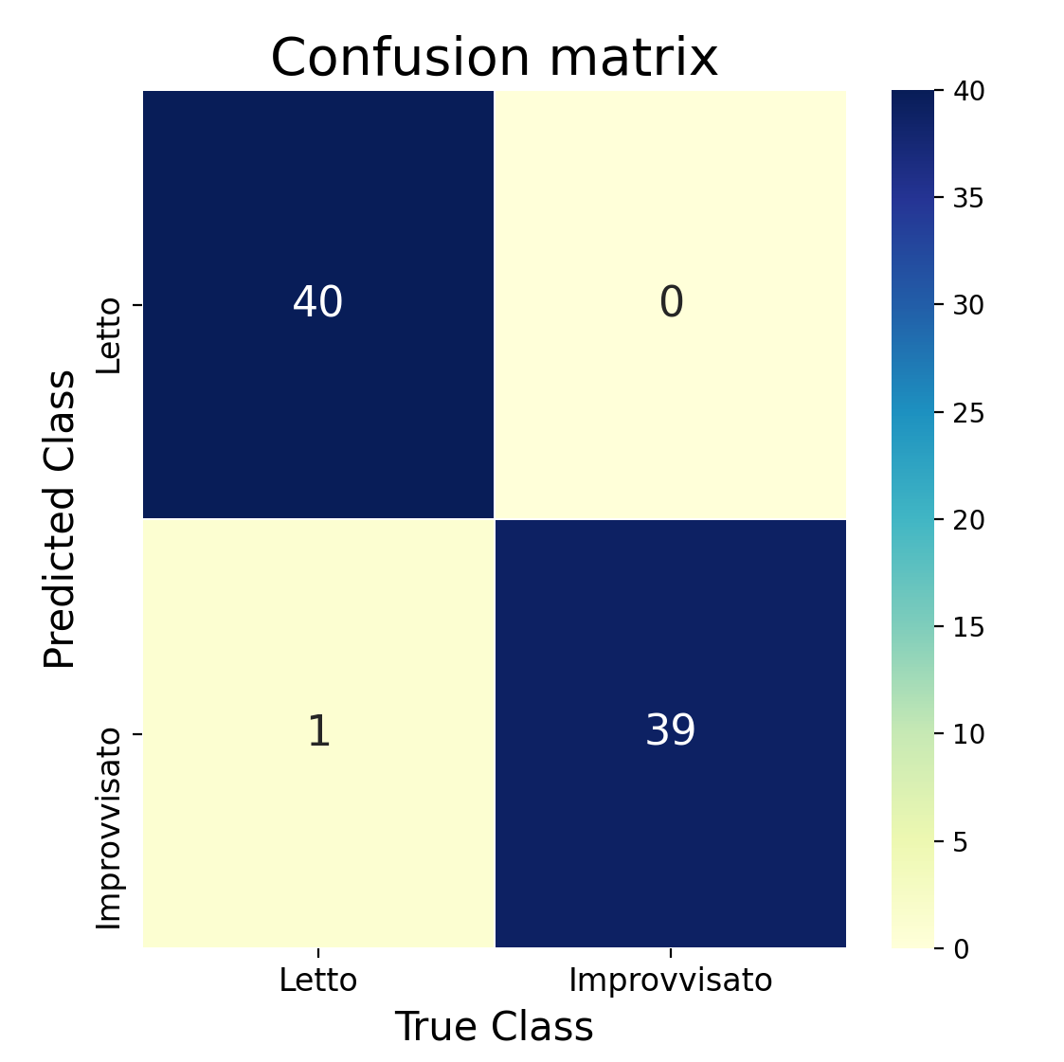
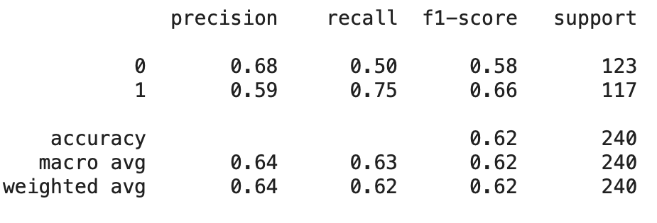
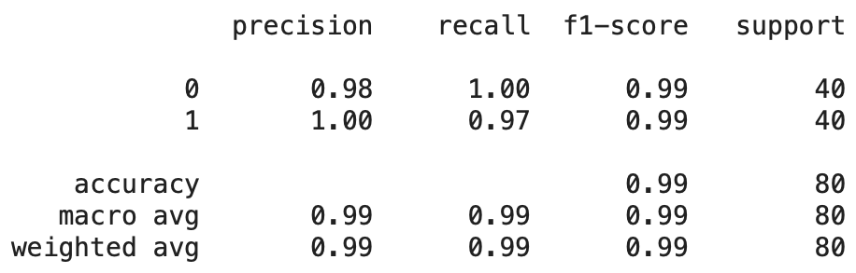
Audio classification
Traccia audio
Spettrogrammi
SVM
CNN
Zero Crossing Rate
Standard Deviation
Altra che non ricordo
MobileNet
MobileNet tagliata
CNN from scratch

Slide 5
Audio classification
DEMO

Slide 6

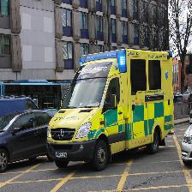
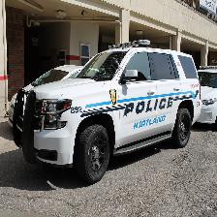
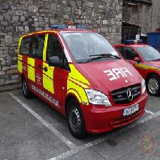
Image classification
XCEPTION
CNN from SCRATCH

Slide 7
Image classification
DEMO

Slide 8

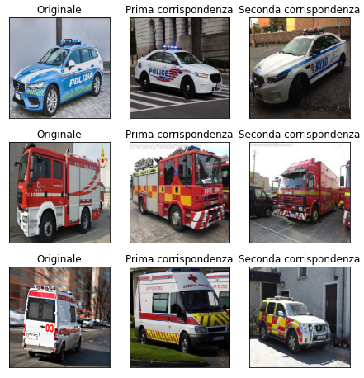
Image retrieval
Tentativi con tre diverse tipologie di veicoli
Feature extractor:
Xception
MobileNet
ResNet
POLIZIA
VIGILI DEL FUOCO
AMBULANZA

Slide 9
Image retrieval
DEMO

Slide 10
LIMITI
Audio Classification
Condizioni ambientali favorevoli
Stesse persone
Image Classification
Veicoli con scritte evidenti e pubblicità
Condizioni ideali della foto
Image Retrieval
Impossibile definire label più specifiche

Slide 11
CONCLUSIONI
Audio Classification
Image Classification
Image Retrieval
Riconoscimento di un testo
Letto
Improvvisato
Riconoscimento di un veicolo di soccorso
Immagine più simile al veicolo considerato

Slide 12
THE EXTRA MILE

